Slide 1
PROYEK PERANGKAT LUNAK set schdule
kelompok 8 :
Anggun Mahanani (A11.2018.11473)
Anggun Suasana (A11.2018.11474)
Sapto Susilo (A11.2018.10893)
Hadi Kustiyawan (A11.2018.10898)
Helmi Zainul Muttaqin (A11.2018.11451)
Link Github : https://github.com/anggunmahanani1/PPL4611
Kelas : A11.4611

Slide 2

UI MOCKUP Login

Slide 3
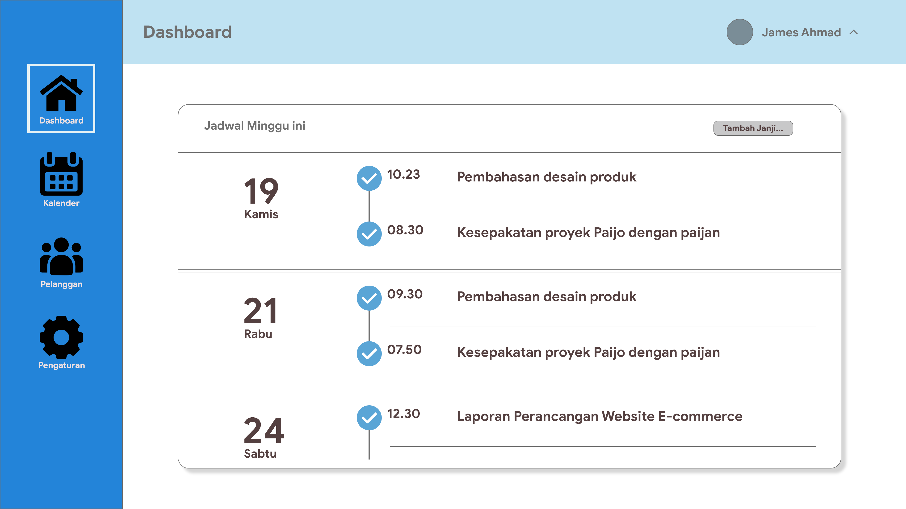
UI MOCKUP Dasboard

Slide 4
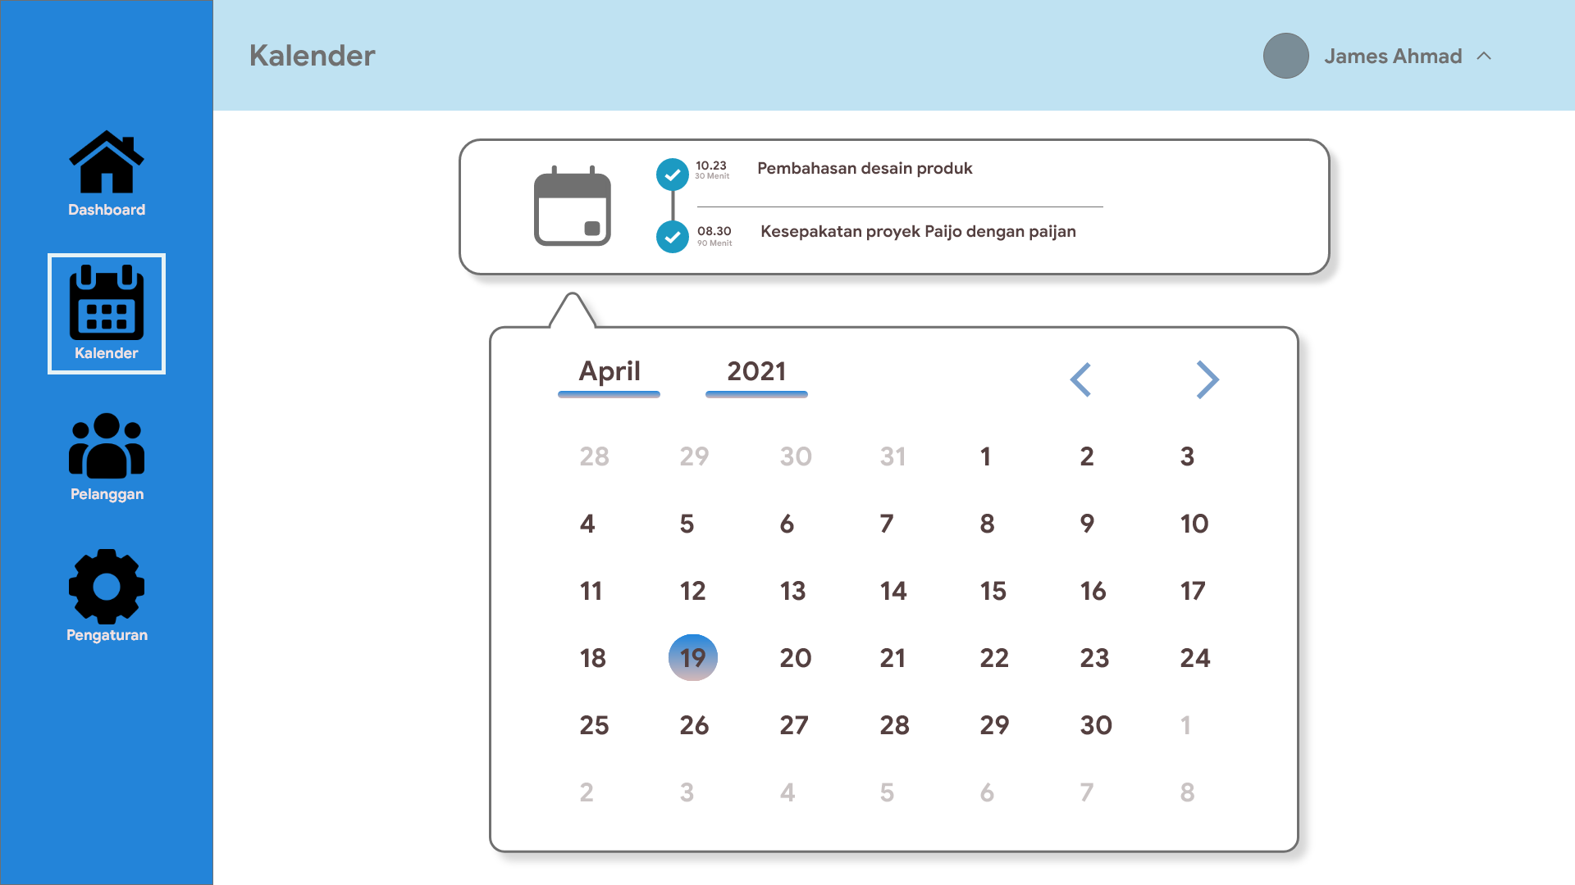
UI MOCKUP kalender

Slide 5
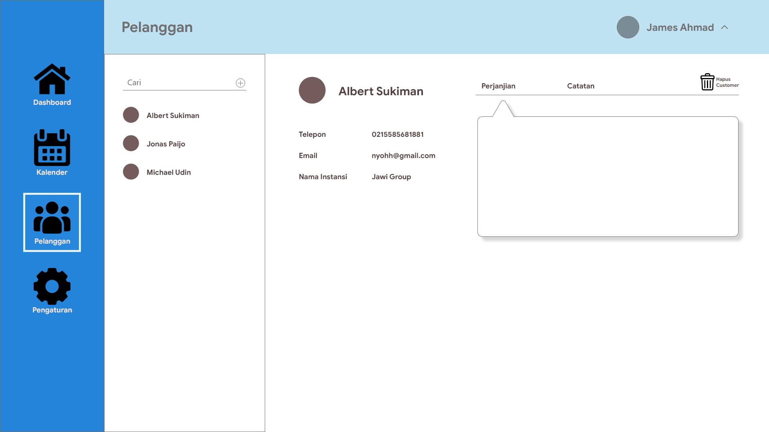
UI MOCKUP pelanggan

Slide 6
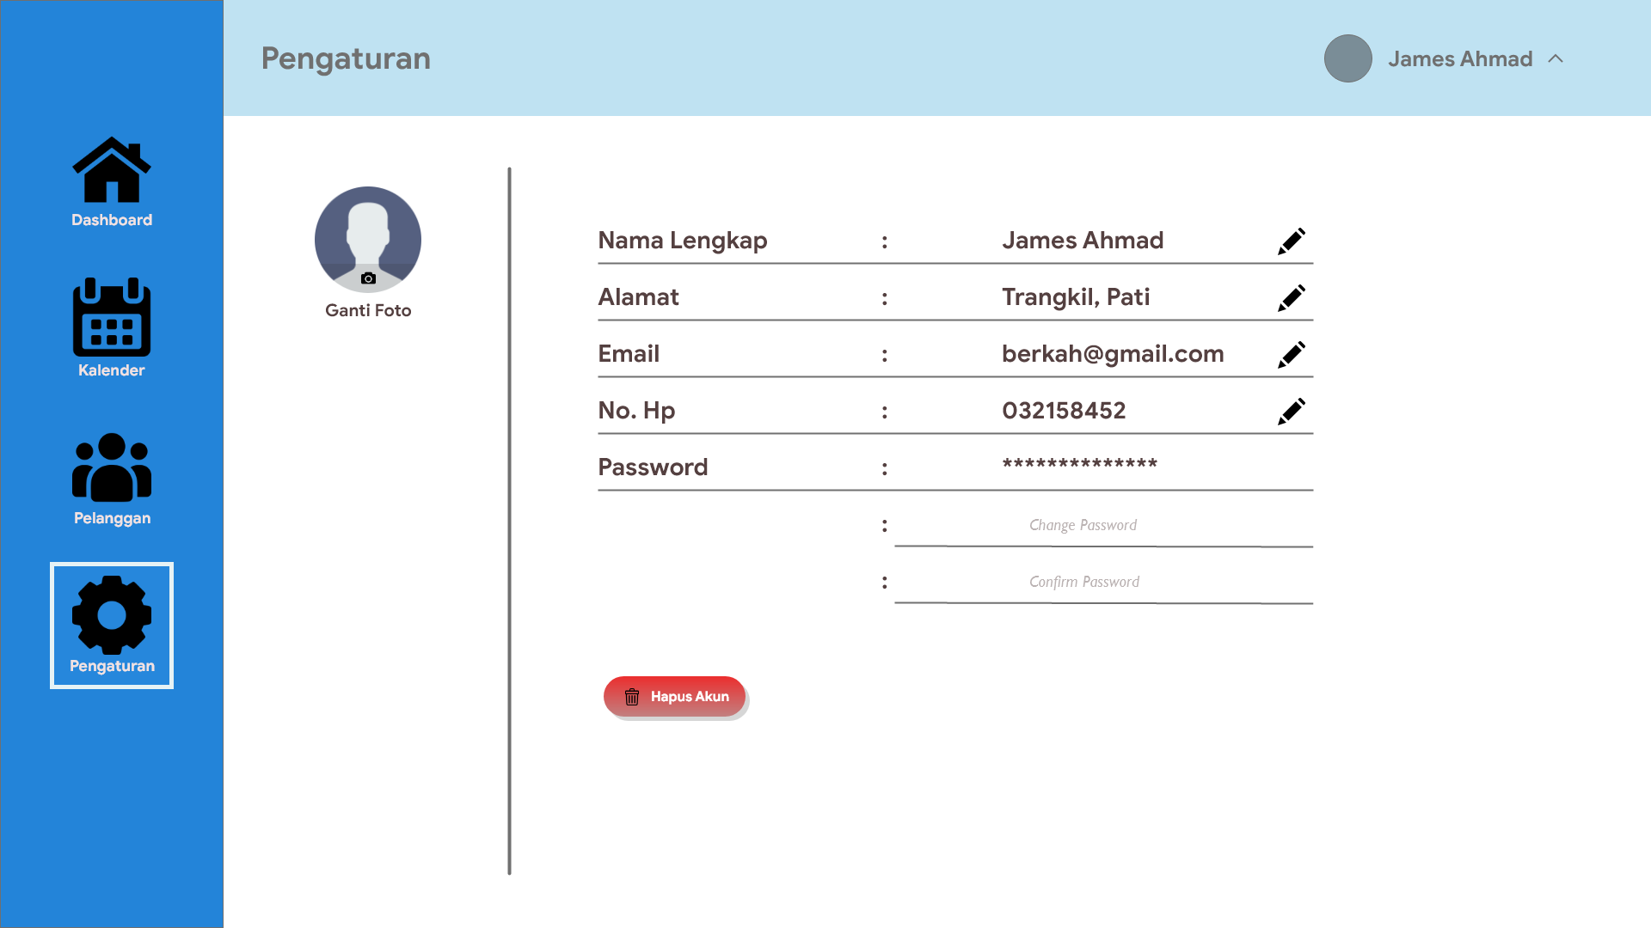
UI MOCKUP pengaturan

Slide 7
SEKIAN DAN Terimakasih...

